Slide 1
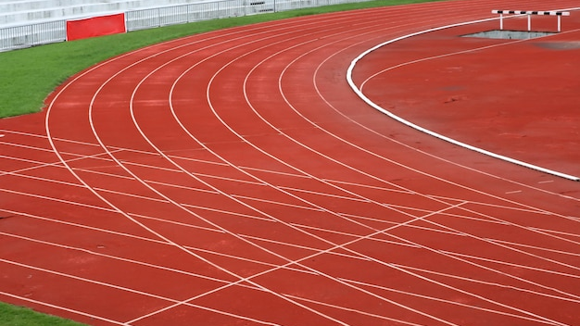



Calculadora de HIIT
Gabriella da Silva Santos
Jade de Souza Pereira

Slide 2




Introdução
O que é?
Motivação
Objetivos
Aplicativo com o propósito de apoiar os profissionais de Educação Física e alunos na implementação das metodologias do treinamento intervalado de alta intensidade.
Motivada pela observação do trabalho árduo de um profissional de Educação Física, que dedicava tempo significativo calculando manualmente treinos de HIIT personalizados.
Avaliação de Aptidão Física
Personalização de Treinos
Sugestões e Dicas
Acompanhamento de Progresso
Flexibilidade de Treino

Slide 3
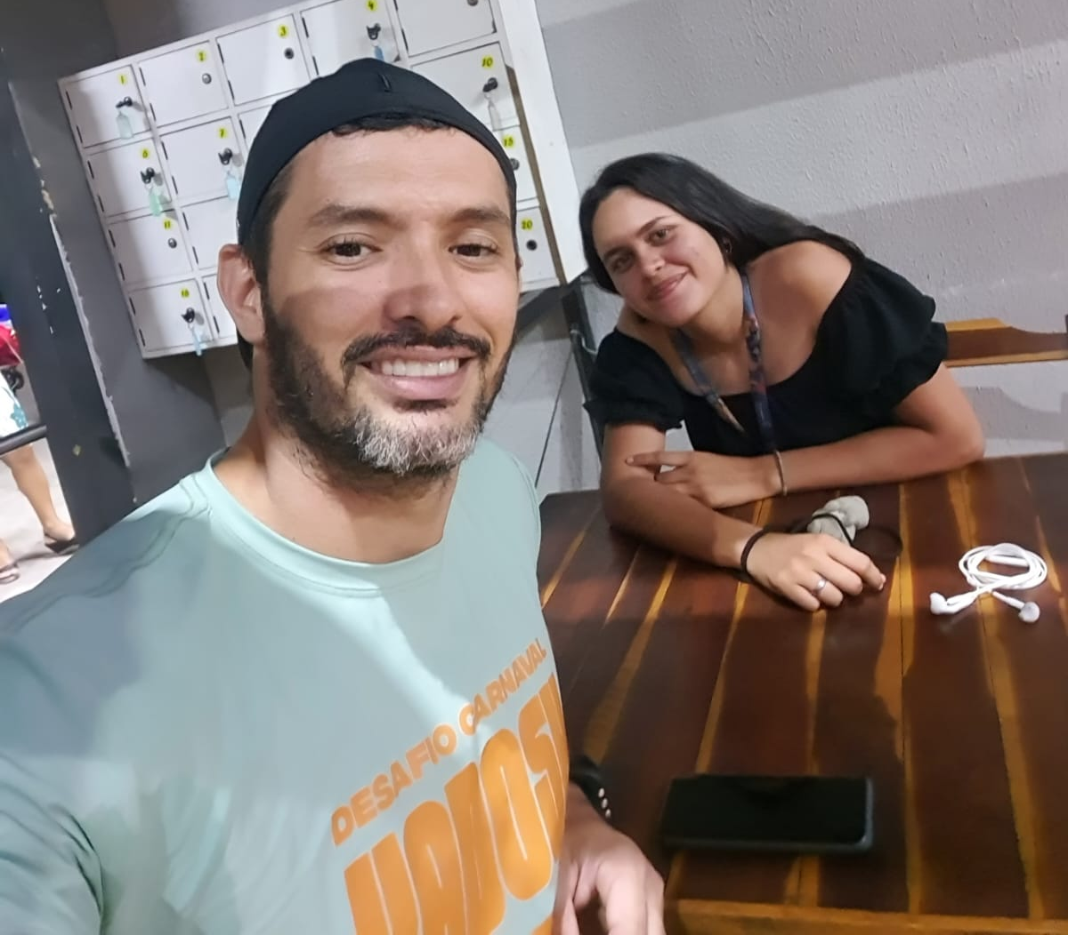


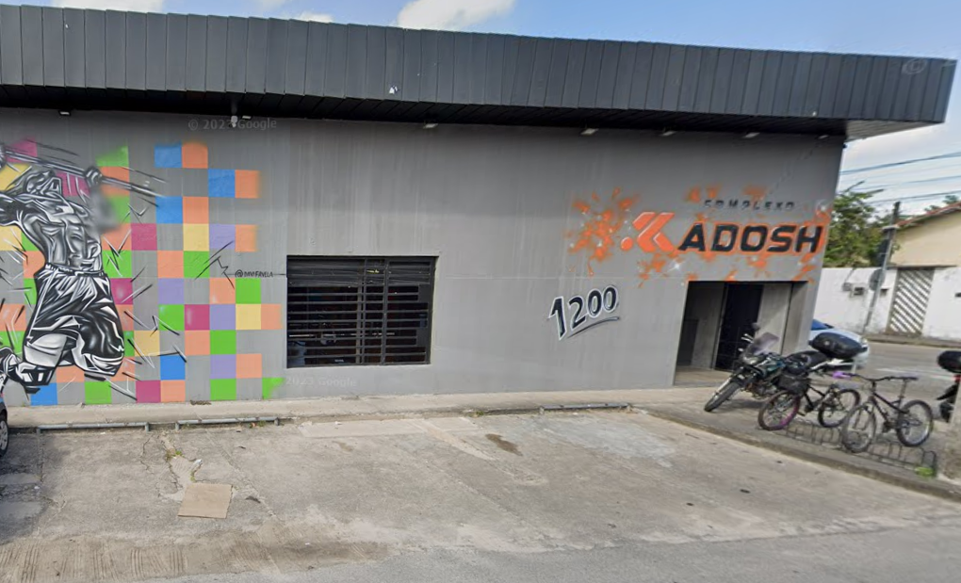
Empresa parceira
O Complexo Kadosh, sendo o pioneiro na região de Messejana, em Fortaleza, abraçou a proposta do projeto, reconhecendo nela uma oportunidade significativa de inovar em tecnologia para beneficiar tanto seus profissionais quanto seus clientes.

Slide 4




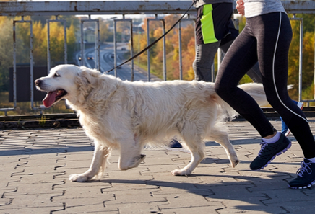
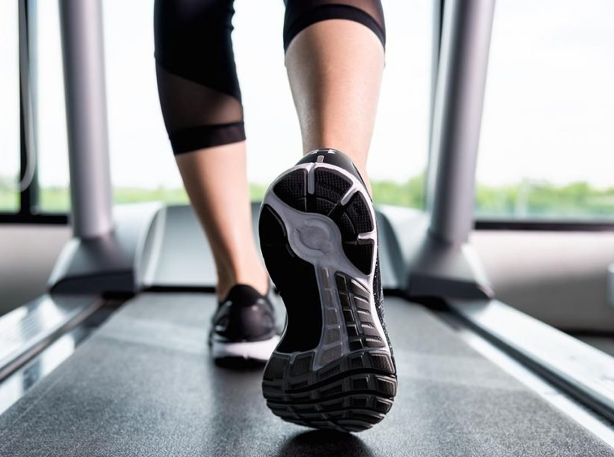

Sistema
Teste T5
HIIT Curto
HIIT Longo
Dicas
Teste de aptidão física
Até 1 minuto
Entre 2 e 5 minutos
Dicas para aplicação

Slide 5
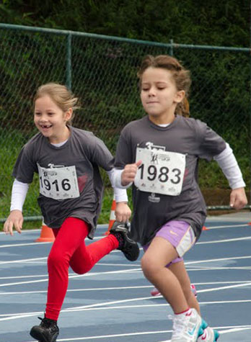




Conclusão
Objetivo:
O Aplicativo atingiu com sucesso seus objetivos
O Projeto:
O projeto enfrentou uma serie de desafios, como restrição de tempo, saída de membros da equipe e falta de conhecimento técnico
Limitações:
O Aplicativo tem algumas limitações, como apenas um teste de aptidão física, apenas dois tipos de treinamento de HIIT, não engloba outras modalidades
Para o futuro:
Inclusão de outras modalidades, como ciclismo, por exemplo.
Diferentes tipos de teste de aptidão física. Geração de conteúdo voltando ao mundo fitness

